Slide 1


XERRADA INFORMATIVA PER ESTUDIANTS QUE FINALITZEN ESTUDIS
GRAU EN ÒPTICA I OPTOMETRIA
FOOT - UPC
10 de Maig 2023
Curs 2023-24

Slide 2
Informació sobre:
Avaluació Curricular
Assignatures optatives 2023-24
Reconeixement de crèdits optatius
Treball Final de Grau (TFG)
Pràcticum Extern (PAE)

Slide 3
1. AVALUACIÓ CURRICULAR
Definició de bloc curricular
i d’avaluació curricular
Un bloc curricular es defineix com un conjunt d’assignatures amb uns objectius formatius comuns que s’avaluen de manera global en un procediment que s’anomena avaluació curricular.
L’avaluació curricular és aquella en què s’avaluen de forma global totes les assignatures que componen un bloc curricular. A la FOOT és responsabilitat de la Comissió Permanent, formada per professors i estudiants.

Slide 4
1. AVALUACIÓ CURRICULAR
 | Q tardor | Q primavera
1r curs
2n curs
3r curs
4rt curs
BC1
60 ECTS
BC2
174 ECTS
TFG
6 ECTS

Slide 5
1. AVALUACIÓ CURRICULAR
Compensar una assignatura:
Com a norma general, els blocs curriculars es tanquen automàticament encara que a l’estudiant li manqui superar alguna assignatura si s’acompleixen els següents requisits:
La nota mitjana ponderada del BC ha de ser igual o més gran que 5,0.
No es pot compensar cap assignatura amb qualificació inferior a 4.

Slide 6
1. AVALUACIÓ CURRICULAR
Malgrat la norma general descrita a la diapositiva anterior, la Comissió Permanent té potestat per fer les excepcions que consideri convenients a aquesta normativa.
La Comissió Permanent es reuneix el juliol de cada any acadèmic per fer l’avaluació curricular.

Slide 7
1. AVALUACIÓ CURRICULAR
Per tancar el BC1 es limita el nombre de crèdits compensables a 6 ECTS, és a dir, una assignatura.
Els estudiants s’han d’avaluar curricularment quan se’ls ha avaluat de totes les assignatures que componen un bloc curricular
Per tant, les assignatures amb qualificació entre 4,0 i 4,9 no quedaran definitivament compensades fins haver matriculat i avaluat tots els crèdits del BC1
Q | Assignatura | ECTS | Bloc Curricular
Q1 | Matemàtiques per l’Optica i l’Optometria | 6 | BC1 FASE INICIAL 60 ECTS Màxim 6 ECTS compensables
Q1 | Química per a les Ciències de la Visió | 6
Q1 | Física | 6
Q1 | Anatomia i Histologia del Cap | 6
Q1 | Òptica Geomètrica | 6
Q2 | Anatomia del Sistema Visual | 6
Q2 | Òptica Física | 6
Q2 | Fotometria i Instruments Òptics | 6
Q2 | Òptica Visual | 6
Q2 | Materials Òptics | 6

Slide 8
1. AVALUACIÓ CURRICULAR
Per tancar el BC2 el nombre màxim de crèdits compensables és de 12 ECTS amb la condició que cap d’ells sigui de les assignatures considerades clíniques:
Dispensació i muntatge d’ulleres I (Q5)
Dispensació i muntatge d’ulleres II (Q6)
Optometria clínica I (Q6)
Optometria clínica II (Q7)
Contactologia clínica I (Q6)
Contactologia clínica II (Q7)
Pràcticum extern (PAE) (Q7)
Els estudiants s’han d’avaluar curricularment quan se’ls ha avaluat de totes les assignatures que componen un bloc curricular
Per tant, les assignatures amb qualificació entre 4,0 i 4,9 no quedaran definitivament compensades fins haver matriculat i avaluat tots els crèdits del BC2

Slide 9
1. AVALUACIÓ CURRICULAR
Q | Assignatura | ECTS | Bloc Curricular | Q | Assignatura | ECTS
Q3 | Fisiologia i Bioquímica | 6 | BC2 174 ECTS Màxim 12 ECTS compensables | Q5 | Optometria Infantil i Estrabismes | 6
Q3 | Instruments Optomètrics | 6 |  | Q5 | Dispensació i Muntatge d’Ulleres I | 3
Q3 | Fonaments de la Visió Binocular | 6 |  | Q6 | Optometria Clínica I | 9
Q3 | Procediments Clínics en Optometria | 6 |  | Q6 | Contactologia Aplicada | 6
Q3 | Lents Oftàlmiques | 6 |  | Q6 | Contactologia Clínica I | 3
Q4 | Adaptació d’Ulleres | 6 |  | Q6 | Optometria Geriàtrica i Baixa Visió | 3
Q4 | Disfuncions de la Visió Binocular | 6 |  | Q6 | Farmacologia | 6
Q4 | Microbiologia | 6 |  | Q6 | Dispensació i Muntatge d’Ulleres II | 3
Q4 | Percepció Visual | 6 |  | Q7 | Optometria Clínica II | 9
Q4 | Psicologia i Salut Pública | 6 |  | Q7 | Contactologia Clínica II | 3
Q5 | Estadística i Epidemiologia | 6 |  | Q7 | Direcció Tècnica d’Establiments d’Òptica | 3
Q5 | Procediments Clínics Avançats | 3 |  | Q7 | Teràpies Visuals | 3
Q5 | Contactologia Bàsica | 6 |  | Q7-Q8 | OPTATIVES (6 assignatures) | 18
Q5 | Patologia | 6 |  | Q8 | Pràcticum Extern (PAE) | 18
El TFG (6 ECTS) no es pot compensar en cap cas.

Slide 10
2. ASSIGNATURES OPTATIVES 2023-24
Al pla d’estudis 2020 s’han de fer 18 ECTS d’assignatures optatives
Totes les assignatures optatives són de 3 ECTS
S’han de cursar 6 assignatures optatives en total entre Q7 i Q8
Hi ha activitats per les quals es poden reconèixer fins a un màxim de 6 ECTS optatius (ho expliquem després)

Slide 11
2. ASSIGNATURES OPTATIVES 2023-24
L’oferta d’assignatures optatives pel curs 2023-24, a falta de la confirmació per part dels Departaments serà la següent:
ASSIGNATURES OPTATIVES DEL GRAU
Q. Tardor |  | Q. Primavera |  | 2024-25
Fotografia |  | Cribratges Visuals Infantils |  | Gestió de la Baixa Visió
Processament Digital de la Imatge |  | Ergonomia Visual |  | Cirurgia Refractiva
Interaccions Microorganismes-Lents de Contacte |  | Introducció a l’Audiologia
Introducció a la Biofotònica |  | Accessibilitat Visual
Lents Intraoculars: Caracterització Òptica i Optomètrica |  | Visió i Esport
Comunicació Professional en l’Àmbit de la Salut (íntegrament en anglès) |  | Màrqueting en l’Entorn Òptic i Optomètric
 |  | Tractaments Superficials en Lents de Contacte i Oftàlmiques

Slide 12
3. RECONEIXEMENT DE CRÈDITS OPTATIUS
https://foot.upc.edu/ca/curs-actual/activitats-culturals
La UPC fixa la possibilitat de reconeixement un màxim de 6 ECTS optatius per activitats universitàries culturals, d’idiomes, esportives, de representació estudiantil, solidàries i de cooperació.
Aquestes activitats s’hauran de fer simultàniament als estudis i el reconeixement es sol·licitarà en l’última matrícula del grau mentre quedin crèdits optatius a cursar.
La UPC ha elaborat un mapa d’activitats susceptible de ser reconegudes, amb les seves equivalències en crèdits ECTS.
A més, la FOOT estableix un conjunt d'activitats que també poden ser reconeguts per aquests 6 ECTS optatius:

Slide 13
3. RECONEIXEMENT DE CRÈDITS OPTATIUS
https://foot.upc.edu/ca/curs-actual/activitats-culturals
Activitats proposades per la FOOT per les quals es reconeixen crèdits optatius.
ACTIVITAT | Crèdits ECTS | Tipus | Període | Nº hores
Cribratges visuals | 1 | Anual | 1r i 2n Q | 30
Activitats acadèmiques complementàries i suport a activitats clíniques | 1 | Anual | 1r i 2n Q | 30
En el pla d’estudis 2020 NO es reconeixen ECTS (ni optatius ni de PAE) per experiència professional prèvia

Slide 14
4. TREBALL FINAL DE GRAU (TFG)
Al pla d’estudis 2020 el TFG té una càrrega de 6 ECTS (6 x 25 = 150 hores de feina)
Per matricular el TFG cal haver matriculat també la totalitat d’assignatures obligatòries, optatives i PAE
ACCIÓ | QUI | DATA
Propostes de TFG | Professors/res de la FOOT | Setembre 2023
Validació de les propostes | Vicedegà Cap d’Estudis | Setembre 2023
Sol·licitud de TFG | Alumne | Octubre 2023
Acceptació dels alumnes | Professor Director del TFG | Octubre 2023
Matrícula del TFG | Alumne | Febrer 2024
Dipòsit de Memòria i Pòster | Alumne | 4-11 Juny 2024
Defensa i Avaluació | Alumne i Tribunal TFG | 25-27 Juny 2024

Slide 15
4. TREBALL FINAL DE GRAU (TFG)
INSCRIPCIÓ DEL TFG:
1.- Els professors fan propostes de treballs a la Web de la FOOT
2.- Els estudiants sol·liciten un dels treballs.
https://foot.upc.edu/ca/curs-actual/treball-final-estudis/ofertes-tfg-tfm
3.- Els professors accepten un dels estudiants per a cada treball = Inscripció
4.- a) L’estudiant seleccionat confirma la inscripció
b) L’estudiant no seleccionat fa una nova sol·licitud

Slide 16
4. TREBALL FINAL DE GRAU (TFG)
Si en la data de la defensa del TFG l’estudiant té ECTS pendents o suspesos d’altres assignatures o PAE, NO podrà fer la defensa del TFG, i haurà de demanar pròrroga.
El format d’exposició i defensa és el següent:
Realització d’un pòster en format digital (màxim 4 diapositives)
Cal lliurar als membres del tribunal còpia pdf del pòster amb 2 setmanes d'antelació a la defensa
Exposició breu del contingut del pòster del TFG (màxim 7 minuts)
Resposta a les preguntes dels membres del Tribunal (màxim 7 minuts)

Slide 17
4. TREBALL FINAL DE GRAU (TFG)
Composició del Tribunal de TFG:
President (membre del PDI de la FOOT, per sorteig)
Secretari (membre del PDI de la FOOT, per sorteig)
Vocal (Director o un dels Codirectors del TFG)
Càlcul de la nota final del TFG:
25% ⇒ Seguiment per part del Director/a
30% ⇒ Memòria del TFG avaluada pel Director/a
45% ⇒ Elaboració d’un pòster, exposició i defensa davant del Tribunal de TFG

Slide 18
4. TREBALL FINAL DE GRAU (TFG)
https://foot.upc.edu/ca/curs-actual/treball-final-estudis/diposit-on-line
DIPÒSIT DEL TFG:
ATENEA TFE:
Memòria en PDF
Pòster en PDF
Clàusula de confidencialitat, si escau.
Dipòsit administratiu ⇒ E-Secretaria
La memòria consta dels següents apartats, per ordre:
La portada, segons model oficial
Tres resums de la memòria d’unes 200 paraules cadascun (català, castellà i anglès)
El cos del treball realitzat amb els seus annexes, bibliografia, etc.

Slide 19
4. TREBALL FINAL DE GRAU (TFG)
Si la defensa del TFG no es fa en el quadrimestre en el qual s'ha matriculat, l’estudiant pot triar si vol fer una matrícula de pròrroga en el quadrimestre següent o una matrícula ordinària en el quadrimestre següent o més endavant.
En la matrícula de pròrroga només s’han d’abonar els serveis administratius.
En canvi, la matrícula ordinària implica el pagament complet, amb l’increment corresponent per repetició.

Slide 20
4. TREBALL FINAL DE GRAU (TFG)
La defensa de la pròrroga es realitzarà abans del 31 d’Octubre (pròrroga de Juny) o bé abans del 31 de Maig (pròrroga de Gener).
Si el TFG no és superat en aquest segon quadrimestre consecutiu, l’estudiant haurà d’inscriure i matricular de nou un altre TFG.

Slide 21
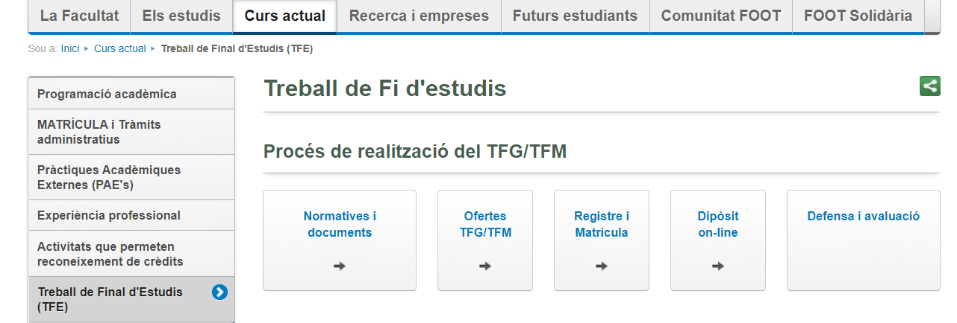
4. TREBALL FINAL DE GRAU (TFG)

Slide 22
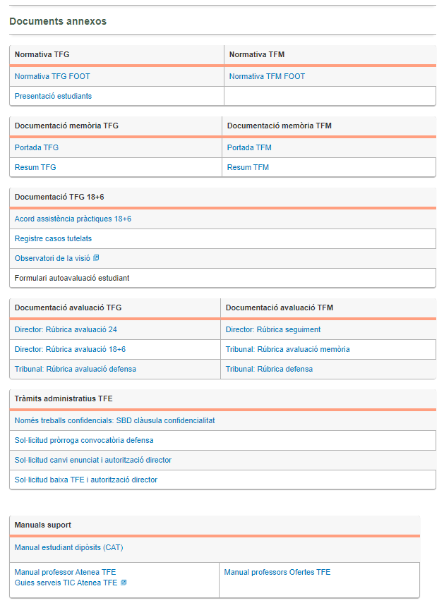
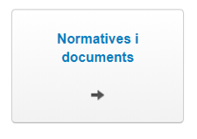
4. TREBALL FINAL DE GRAU (TFG)

Slide 23
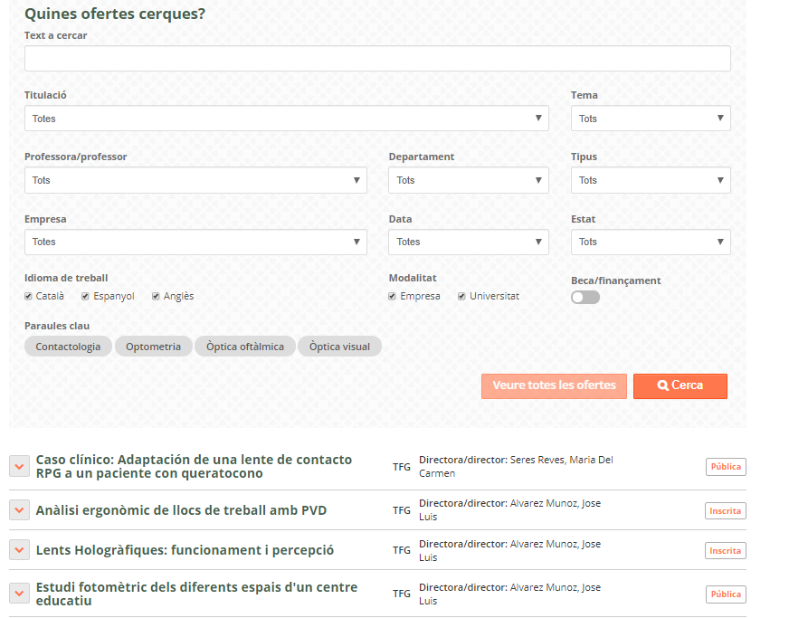
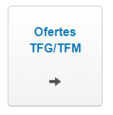
4. TREBALL FINAL DE GRAU (TFG)

Slide 24
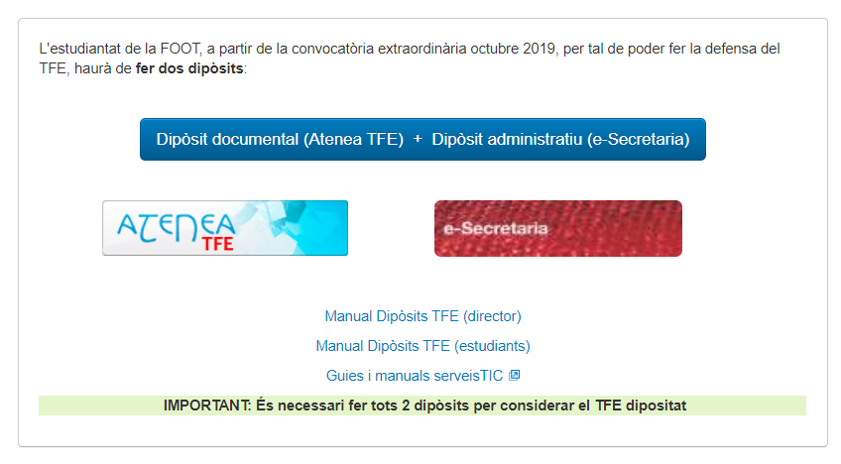
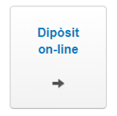
4. TREBALL FINAL DE GRAU (TFG)

Slide 25
5. PRÀCTICUM EXTERN (PAE)
Al pla d’estudis 2020 s’han de fer obligatòriament 18 ECTS de pràctiques acadèmiques en empreses
Tot i que estan previstos cursar-los al Q8, aquests 18 ECTS es poden fer al llarg d’un any sencer.
La matrícula es fa pel nombre total de 18 ECTS.
Aquestes practiques són sempre remunerades (actualment 6 €/hora)
Les PAE es faran preferentment en empreses del Patronat de la FOOT
El tutor de l’empresa haurà de rebre una formació a la FOOT per conèixer el procediment de seguiment i avaluació de l’estudiant.

Slide 26
5. PRÀCTICUM EXTERN (PAE)
Per tal de poder matricular el Pràcticum Extern és imprescindible:
Haver cursat totes les assignatures dels quadrimestres Q1 al Q6
Haver matriculat Optometria Clínica II
Haver matriculat Contactologia Clínica II
Els estudiants en pràctiques externes no podran mantenir cap relació contractual amb l’entitat col·laboradora on es realitzin les pràctiques o amb la pròpia UPC

Slide 27
5. PRÀCTICUM EXTERN (PAE)
ACTIVITATS A REALITZAR A L’ASSIGNTURA PRÀCTICUM EXTERN:
Assistència a les pràctiques externes en l’entitat col·laboradora (500 hores).
Informe/Memòria a la meitat de les pràctiques (després de 250 hores de pràctiques)
Memòria Final de les pràctiques externes
Assistència a un mínim de 8 xerrades “Activitats 12 (parèntesi visual) 14”
Elaboració d’un resum de 8 de les xerrades “Activitats 12 (parèntesi visual) 14”

Slide 28
5. PRÀCTICUM EXTERN (PAE)
Condicions necessàries per tal de poder ser avaluat de l'assignatura Pràcticum Extern:
1- Haver complert amb totes les hores de pràctiques externes indicades en el projecte formatiu.
2- Que l'estudiant hagi assistit a un mínim de 8 xerrades de les que s'organitzen dins el marc de les "Activitats 12 (parèntesi visual) 14”.
3- Haver lliurat l'Informe/Memòria a meitat del període de pràctiques.
4- Haver lliurat la Memòria Final de les pràctiques externes.
Si no es compleixen tots i cadascun d'aquests 4 requisits, no es tindran en compte la resta de qualificacions.

Slide 29
5. PRÀCTICUM EXTERN (PAE)
Qualificació final del Pràcticum Extern:
1- Informe del tutor d'empresa: 70% del pes global de l'assignatura
2- Qualificació del tutor acadèmic de la FOOT: 30% del pes global de l'assignatura. Aquesta qualificació es basarà en els següents
informes:
a) Resum de 8 de les xerrades a les quals ha assistit l'estudiant.
b) Informe/Memòria en la meitat del període de pràctiques .
c) Memòria Final de les pràctiques externes.

Slide 30
5. PRÀCTICUM EXTERN (PAE)
Només serà possible la reavaluació si la no superació de l'assignatura és conseqüència d'alguna de les següents situacions:
1- No haver complert amb totes les hores de pràctiques externes indicades en el projecte formatiu.
2- No haver assistit a un mínim de 8 xerrades de les que s'organitzen dins el marc de les "Activitats 12 (parèntesi visual) 14".
3- No haver lliurat el resum de les 8 xerrades, o tenir una qualificació molt baixa, de manera que la qualificació final de l'assignatura no arriba a l'aprovat.
4- No haver lliurat l'Informe/Memòria a la meitat del període de pràctiques, o tenir una qualificació molt baixa, de manera que la qualificació final de l'assignatura no arriba a l'aprovat.
5- No haver lliurat la Memòria Final de les pràctiques externes, o tenir una qualificació molt baixa, de manera que la qualificació final de l'assignatura no arriba a l'aprovat.
En aquests casos, la reavaluació consistirà en corregir, abans de la data de la reavaluació, totes aquestes mancances.
En qualsevol altre cas no descrit a l'apartat anterior, no serà possible la reavaluació del Pràcticum Extern.

Slide 31
Més informació:
NAGRAMA:
https://www.upc.edu/sga/es/shared/fitxers-normatives/NormativesAcademiques/NAGRAMA
Servei de Gestió Acadèmica de la FOOT / UPC:
gestio.academica.foot@upc.edu
https://www.upc.edu/sga/ca
José Luis Alvarez:
cap.estudis.foot@upc.edu

